Slide 1

Lecture 4 数据预处理技术
数据预处理
数据归约

Slide 2
教学目标
认识数据挖掘前数据进行适当处理的必要性
掌握常用数据预处理的方法。

Slide 3
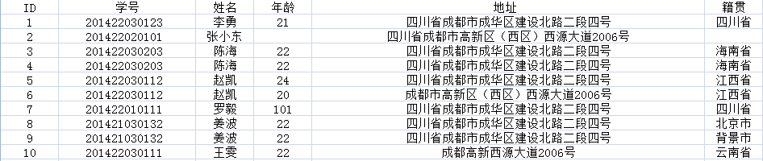
为什么要预处理数据？
现实世界的数据是“脏的 (Dirty Data)”

Slide 4
为什么要预处理数据？
数据缺失：记录为空&属性为空 (e.g, ID=2)
数据重复：完全重复&不完全重复(e.g., ID=3&4, ID=5&6)
数据错误：异常值&不一致(e.g., ID=7, ID=8&9)
数据不可用：数据正确，但不可用(e.g., ID=10)

Slide 5
预防脏数据出现
制定数据标准：
统一多数据源的属性值编码
尽可能赋予属性名和属性值明确的含义
优化系统设计：
关键属性尽可能采用选项方式，而不是手动填写
重要属性出现在醒目的位置，采用必填选项
异常值要给出修改提示
墨菲定律：凡事只要有可能出错,那就一定会出错。
Notes:
从数据质量和控制数据质量两方面预防

Slide 6
数据预处理
数据预处理就是在数据挖掘前，先对原始数据进行必要的清洗、集成、转换和归约等一系列的处理工作，使之达到挖掘算法进行知识获取研究所要求的最低规范和标准。
数据清洗：填补缺失数据，消除噪声。
数据集成：将数据统一存储，去除冗余。
数据变换：限定属性值。
数据归约：缩小数据。
Notes:
从数据质量和控制数据质量两方面预防

Slide 7
1、处理数据缺失
4.1 数据清洗
引起缺失值的原因
设备异常
在输入时，有些数据得不到重视而没有被输入
缺失值的处理
忽略该记录
使用默认值
使用属性平均值
使用同类样本平均值
预测最可能的值

Slide 8
2、不一致数据处理
引起不一致的原因
数据录入者习惯不好
数据没有统一的标准
数据不一致通过匹配进行修改
制定清洗规则表，进行匹配
通过统计描述，找到异常值
Notes:
例如属性的值域不一致

Slide 9
3、处理数据噪声
引起数据噪音的原因
数据记录的过程中存在偏差
设备测量数据的过程中存在偏差
数据噪音可以通过
分箱算法
聚类算法
回归算法

Slide 10
噪声数据的处理——分箱
分箱：把待处理的数据按照一定的规则放进一些箱子中，考察每一个箱子中的数据，采用某种方法分别对各个箱子中的数据进行处理。
箱子：按照属性值划分的子区间，如果一个属性值处于某个子区间范围内，就称把该属性值放进这个子区间代表的“箱子”里。
分箱技术需要确定的主要问题：
分箱方法，即如何分箱
数据平滑方法，即如何对每个箱子中的数据进行平滑处理
Notes:
分箱算法,根据字面意思就是把数据按照不同的规则分到不同的箱子里。其实分箱是特征工程的一种,可以理解为一种连续数据变为离散数据的建模方式。

Slide 11
噪声数据的处理——分箱
分箱的方法：分箱前对记录集按目标属性值的大小进行排序。
等深分箱法
等宽分箱法
用户自定义区间
例：学生奖学金排序后的值（人民币元）：
800 1000 1200 1500 1500 1800 2000 2300 2500 2800 3000 3500 4000 4500 4800 5000

Slide 12
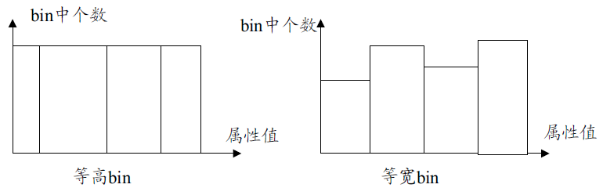
噪声数据的处理——分箱
等深分箱法（统一权重）：按记录行数分箱，每箱具有相同的记录数，每箱记录数称为箱的权重，也称箱子的深度。
设定权重（箱子深度）为4，上述例子分箱后的结果如下。
箱1：800 1000 1200 1500
箱2：1500 1800 2000 2300
箱3：2500 2800 3000 3500
箱4：4000 4500 4800 5000

Slide 13
噪声数据的处理——分箱
等宽分箱法（统一区间）：在整个属性值的区间上平均分布，即每个箱的区间范围是一个常量，称为箱子宽度。
设定区间范围（箱子宽度）为1000元人民币，分箱后
箱1：800 1000 1200 1500 1500 1800
箱2：2000 2300 2500 2800 3000
箱3：3500 4000 4500
箱4：4800 5000

Slide 14
噪声数据的处理——分箱
用户自定义区间：用户根据需要自定义区间。
用户自定义：如将学生奖学金划分为1000元以下、1000~2000、2000~3000、3000~4000和4000元以上几组，分箱后
箱1：800
箱2：1000 1200 1500 1500 1800 2000
箱3：2300 2500 2800 3000
箱4：3500 4000
箱5：4500 4800 5000

Slide 15
噪声数据的处理——平滑处理
分箱后对数据进行平滑处理：
①按平均值平滑
对同一箱值中的数据求平均值，用平均值替代该箱子中的所有数据。
②按边界值平滑
用距离较小的边界值替代箱中每一数据。
③按中值平滑
取箱子的中值，用来替代箱子中的所有数据。

Slide 16
噪声数据的处理——回归
回归：发现两个相关的变量之间的变化模式，通过使数据适合一个函数来平滑数据，即利用拟合函数对数据进行平滑。
方法：
线性回归（简单回归）：利用直线建模，将一个变量看作另一个变量的线性函数。 如：Y=aX+b，其中a、b称为回归系数，可用最小二乘法求得a、b系数。
非线性回归

Slide 17
噪声数据的处理——回归
y
Y2
Y1’
y = x + 1
X1
x

Slide 18
噪声数据的处理——聚类
簇：一组数据对象集合。同一簇内的所有对象具有相似性，不同簇间对象具有较大差异性。
聚类：将物理的或抽象对象的集合分组为由不同簇，找出并清除那些落在簇之外的值（孤立点），这些孤立点被视为噪声。
通过聚类分析发现异常数据：相似或相邻近的数据聚合在一起形成了各个聚类集合，而那些位于这些聚类集合之外的数据对象，自然而然就被认为是异常数据。
特点：直接形成簇并对簇进行描述，不需要任何先验知识。

Slide 19
噪声数据的处理——聚类

Slide 20
4.2 数据集成
数据集成：将多个数据源中的数据整合到一个一致的存储中
模式匹配
数据冗余
数据值冲突

Slide 21
1、模式匹配
实体识别问题：匹配来自不同数据源的现实世界的实体，比如：
A.cust_id=B.customer_no。
整合不同数据源中的元数据。

Slide 22
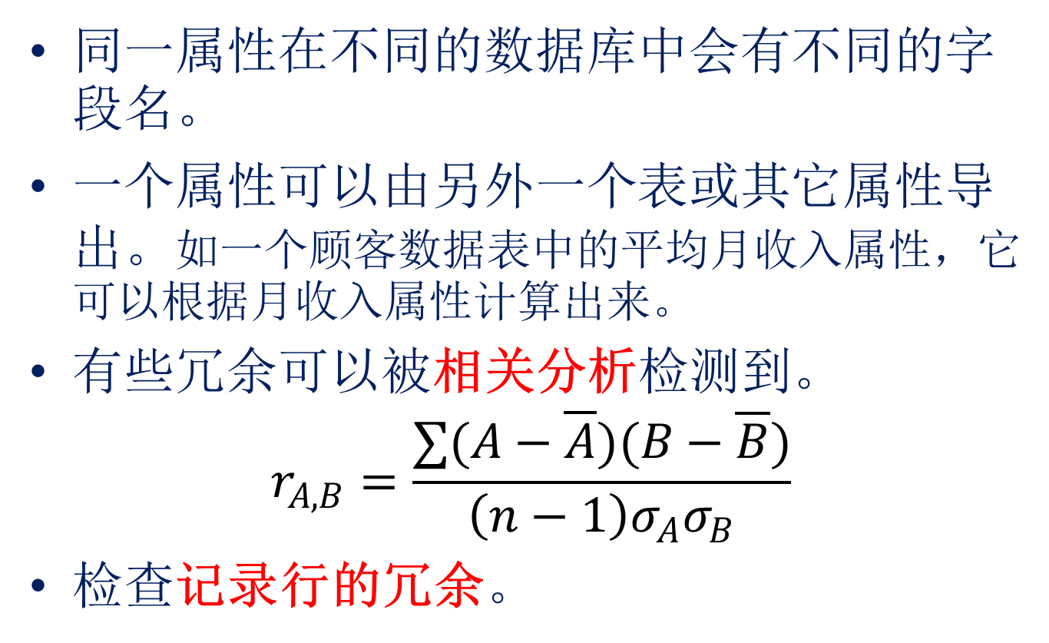
2、数据冗余
同一属性在不同的数据库中会有不同的字段名。
一个属性可以由另外一个表或其它属性导出。如一个顾客数据表中的平均月收入属性，它可以根据月收入属性计算出来。
有些冗余可以被相关分析检测到。
$$r_{A,B}=\frac{∑(A−\overline{A})(B−\overline{B})}{\left(n−1\right)σ_{A}σ_{B}}$$
检查记录行的冗余。

Slide 23
3、数据值冲突
对于一个现实世界实体，其来自不同数据源的属性值或许不同。
产生的原因：表示的差异、比例尺度不同、或编码的差异等。例如：重量属性在一个系统中采用公制，而在另一个系统中却采用英制。同样价格属性不同地点采用不同货币单位。

Slide 24
1、平滑
4.3 数据变换
去除噪声，将连续的数据离散化，增加粒度
分箱
聚类
回归

Slide 25
2、聚集
对数据进行汇总
avg(), count(), sum(), min(), max()…
例如：每天销售额（数据）可以进行合计操作以获得每月或每年的总额。
可以用来构造数据立方体

Slide 26
3、数据概化
用更抽象（更高层次）的概念来取代低层次或数据层的数据对象
例如：街道属性，就可以泛化到更高层次的概念，诸如：城市、国家。同样对于数值型的属性，如年龄属性，就可以映射到更高层次概念，如：年轻、中年和老年。

Slide 27
4、规范化
将数据按比例进行缩放，使之落入一个特定的区域，以消除数值型属性因大小不一而造成挖掘结果的偏差。
如将工资收入属性值映射到[-1,1]范围内。
方法：
（1）最小-最大规范化
（2）零-均值规范化（z-score规范化）
（3）小数定标规范化

Slide 28
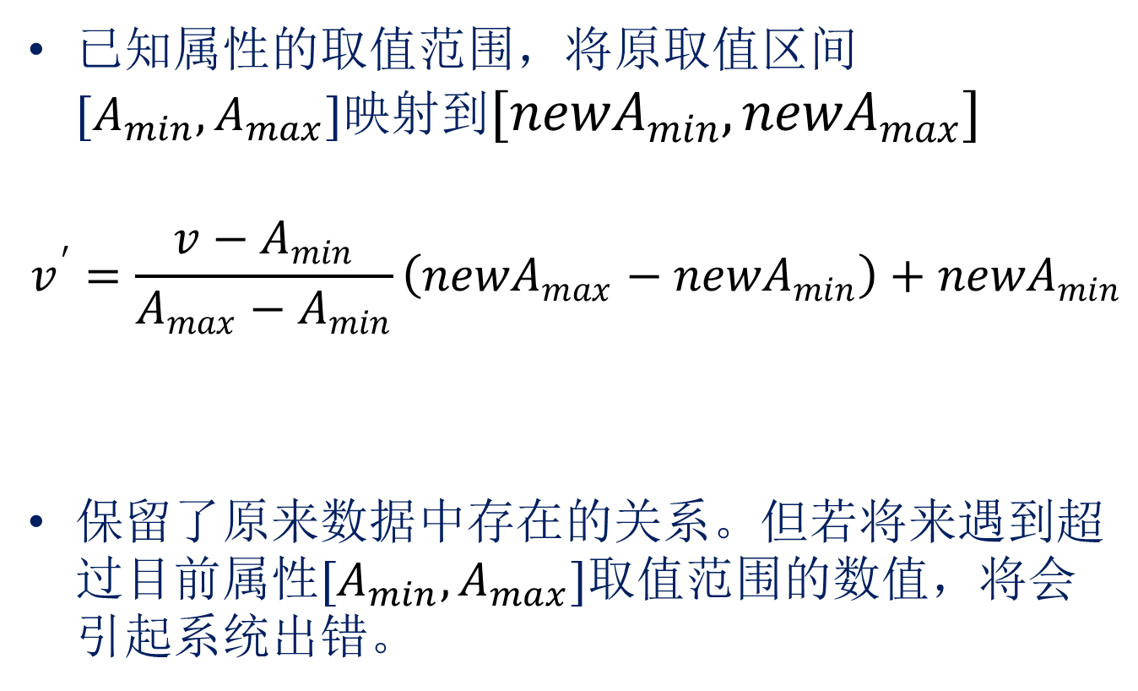
（1）最小-最大规范化
已知属性的取值范围，将原取值区间$[A_{min},A_{max}]$映射到$[{newA}_{min}, {newA}_{max}]$
$$v^{′}=\frac{v−A_{min}}{A_{max}−A_{min}}\left({newA}_{max}−{newA}_{min}\right)+{newA}_{min}$$
保留了原来数据中存在的关系。但若将来遇到超过目前属性$[A_{min},A_{max}]$取值范围的数值，将会引起系统出错。

Slide 29
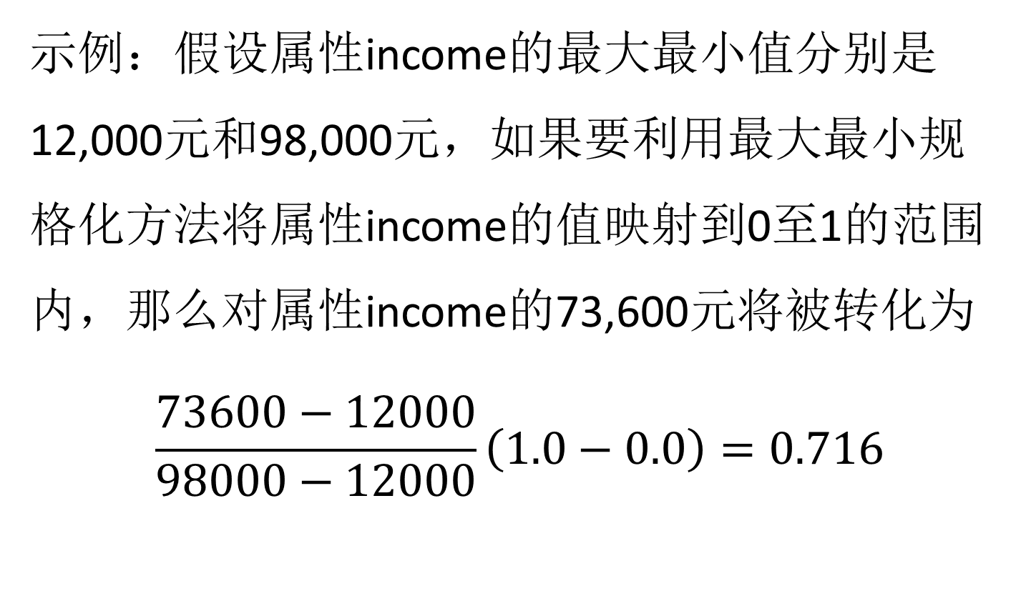
示例：假设属性income的最大最小值分别是12,000元和98,000元，如果要利用最大最小规格化方法将属性income的值映射到0至1的范围内，那么对属性income的73,600元将被转化为 $$\frac{73600−12000}{98000−12000}\left(1.0−0.0\right)=0.716$$
（1）最小-最大规范化

Slide 30
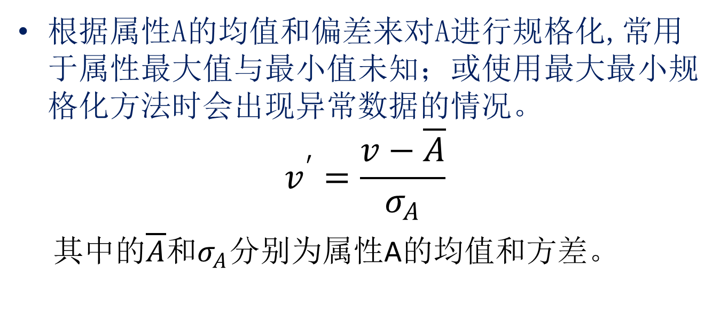
（2）零-均值规范化（z-score规范化）
根据属性A的均值和偏差来对A进行规格化,常用于属性最大值与最小值未知；或使用最大最小规格化方法时会出现异常数据的情况。
$$v^{′}=\frac{v−\overline{A}}{σ_{A}}$$
其中的$\overline{A}$和$σ_{A}$分别为属性A的均值和方差。

Slide 31
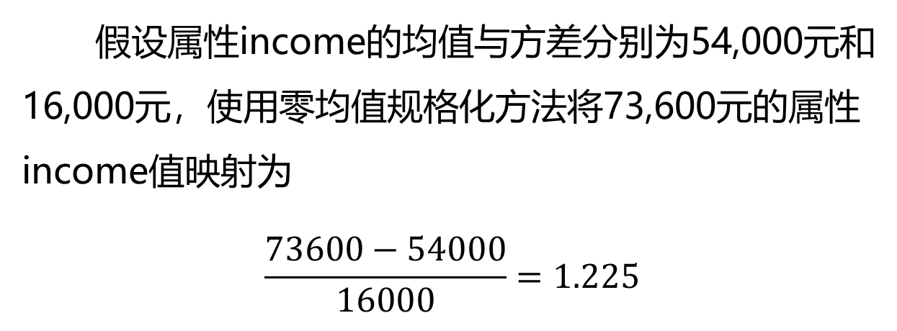
（2）零-均值规范化（z-score规范化）
假设属性income的均值与方差分别为54,000元和16,000元，使用零均值规格化方法将73,600元的属性income值映射为
$$\frac{73600−54000}{16000}=1.225$$

Slide 32
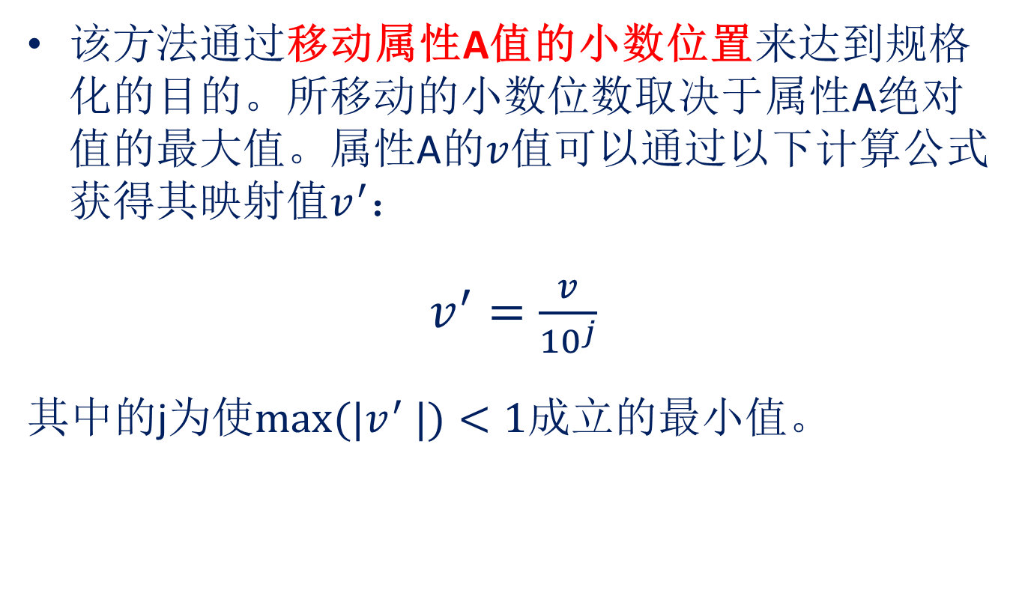
（3）小数定标规范化
该方法通过移动属性A值的小数位置来达到规格化的目的。所移动的小数位数取决于属性A绝对值的最大值。属性A的$v$值可以通过以下计算公式获得其映射值$v^{′}$：
$v^{′}=\frac{v}{{10}^{j}}$
其中的j为使$max⁡(|v^{′} |)<1$成立的最小值。

Slide 33
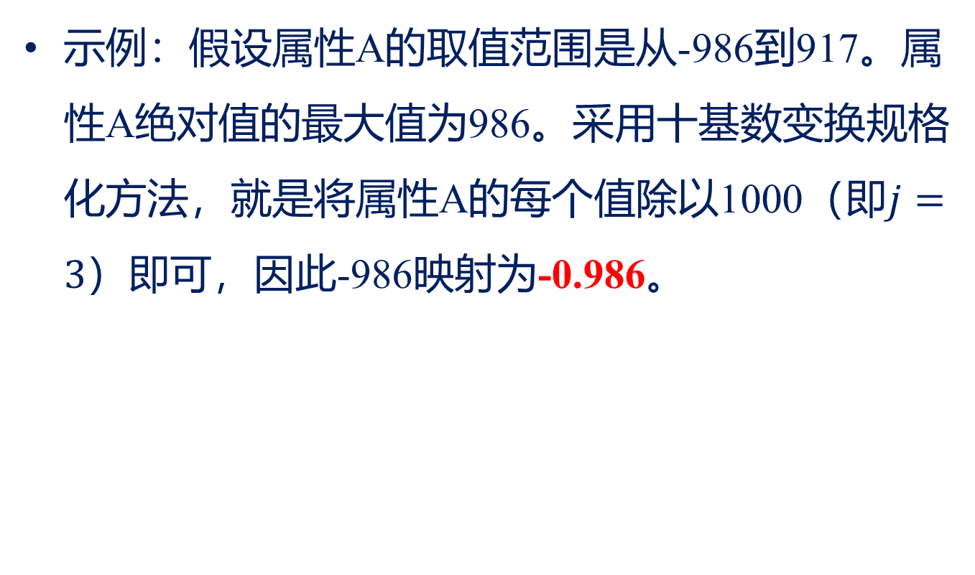
（3）小数定标规范化
示例：假设属性A的取值范围是从-986到917。属性A绝对值的最大值为986。采用十基数变换规格化方法，就是将属性A的每个值除以1000（即$j=3$）即可，因此-986映射为-0.986。

Slide 34
5、属性构造
利用已有属性集构造出新的属性，并加入到现有属性集合中以帮助挖掘更深层次的模式知识，提高挖掘结果准确性。
例如：根据宽、高属性，可以构造一个新属性：面积。
构造合适的属性能够帮助减少学习构造决策树时所出现的碎块情况。
通过属性结合可以帮助发现所遗漏的属性间相互联系，这对于数据挖掘过程是十分重要的。

Slide 35
4.4 数据归约
对大规模数据库内容进行复杂的数据分析通常需要耗费大量的时间。
数据归约（消减）技术用于帮助从原有庞大数据集中获得一个精简的数据集合，并使这一精简数据集保持原有数据集的完整性，这样在精简数据集上进行数据挖掘显然效率更高，并且挖掘出来的结果与使用原有数据集所获得结果基本相同。

Slide 36
数据归约标准
用于数据归约的时间不应当超过或“抵消”在归约后的数据上挖掘节省的时间
归约得到的数据比原数据小得多，但可以产生相同或几乎相同的分析结果

Slide 37
数据归约的方法
数据立方体聚集：根据不同维度对数据往上汇总
维数归约：检测删除基本不相关的冗余的属性、维
数据压缩：使用编码机制压缩数据集，应用于多媒体技术
数值归约：用替代的较小数据替换或估计数据集，如参数模型，用参数加数学公式来表示原始数据集
离散化和概念分层生成

Slide 38
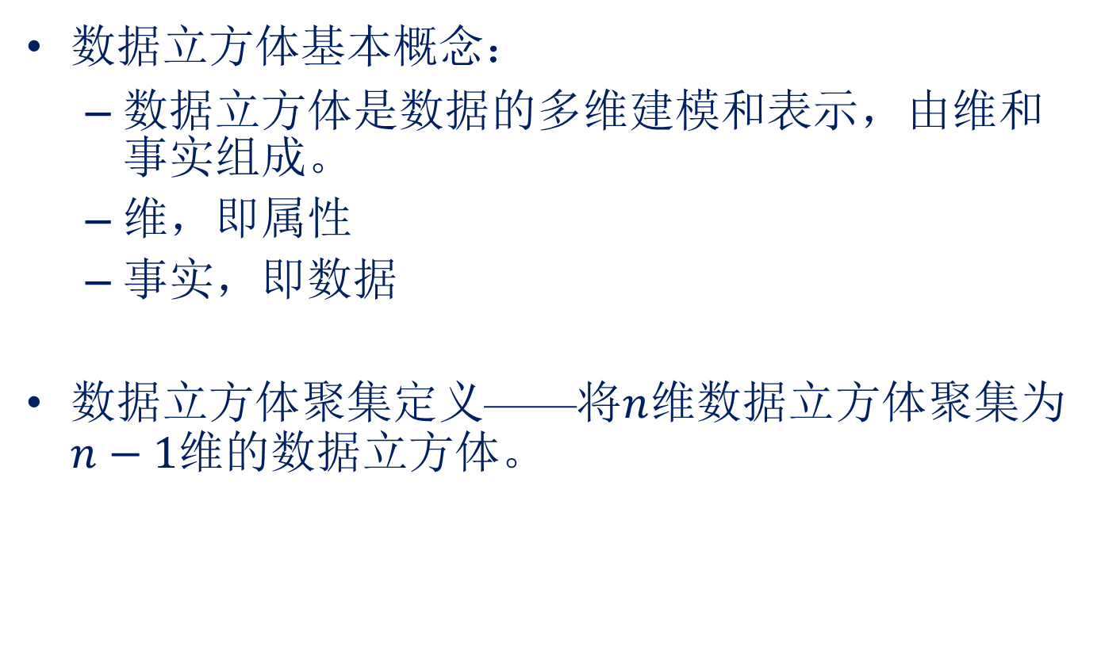
1、数据立方体聚集
数据立方体基本概念：
数据立方体是数据的多维建模和表示，由维和事实组成。
维，即属性
事实，即数据
数据立方体聚集定义——将$n$维数据立方体聚集为$n−1$维的数据立方体。

Slide 39
数据立方体聚集

Slide 40
数据立方体聚集
聚集后的销售数据立方体

Slide 41
数据立方体聚集
下图数据是某商场2000～2002年每季度的销售数据，对这种数据进行聚集，使结果数据汇总每年的总销售额，而不是每季度的总销售额。
对年度内的 各季度数据进行 sum（求和）聚集
聚集后数据量明显减少， 但没有丢失分析任务所需的信息。

Slide 42
数据立方体聚集
下图所示数据立方体用于某销售企业每类商品在各分公司年销售多维数据分析。每个单元存放一个聚集值，对应于多维空间的一个数据点。每个属性可能存在概念分层，允许在多个抽象层进行数据分析。
四川
分公司
河南
分公司
湖北
上海
商 品 类 型
办公用品
568
华东
华中
西南
电话
750
计算机
150
上海
湖北
河南
四川
打印机
50
2000
年
2001
年
2002
年

Slide 43
2、维归约
维归约——去掉无关的属性，减少数据挖掘处理的数据量。
例如：挖掘顾客是否会在商场购买MP3播放机的分类规则时，顾客的电话号码很可能与挖掘任务无关，应该可以去掉。
目标：寻找出最小的属性子集并确保新数据子集的概率分布尽可能接近原来数据集的概率分布。

Slide 44
2、选择相关属性子集
逐步向前选择
从一个空属性集（作为属性子集初始值）开始，每次从原来属性集合中选择一个当前最优的属性添加到当前属性子集中。直到无法选择出最优属性或满足一定阈值约束为止。
逐步向后删除
从一个全属性集（作为属性子集初始值）开始，每次从当前属性子集中选择一个当前最差的属性并将其从当前属性子集中消去。直到无法选择出最差属性为止或满足一定阈值约束为止。
向前选择和向后删除结合
判定树（决策树）归纳
利用决策树的归纳方法对初始数据进行分类归纳学习，获得一个初始决策树，所有没有出现这个决策树上的属性均认为是无关属性，因此将这些属性从初始属性集合删除掉，就可以获得一个较优的属性子集。
基于统计分析的归约

Slide 45
3、数据压缩
数据压缩——用数据编码或者变换，得到原始数据的压缩表示。
在数据挖掘领域通常使用的两种数据压缩方法均是有损的：
主成分分析法（PCA） 假定待压缩的数据由N个取自k个维的元组或数据向量组成。主要成分分析并搜索得到c个最能代表数据的k维正交向量，这里 c≤k。这样就可以把原数据投影到一个较小的空间，实现数据压缩

Slide 46
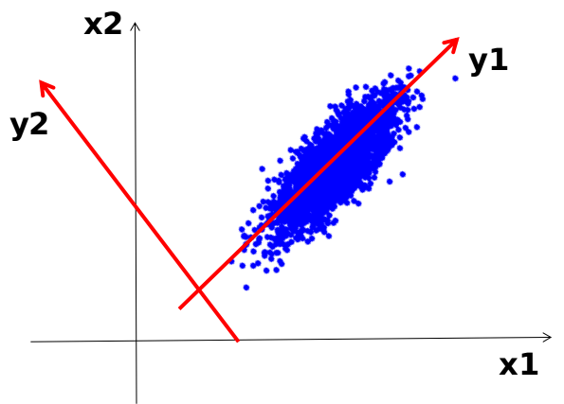
3、数据压缩

Slide 47
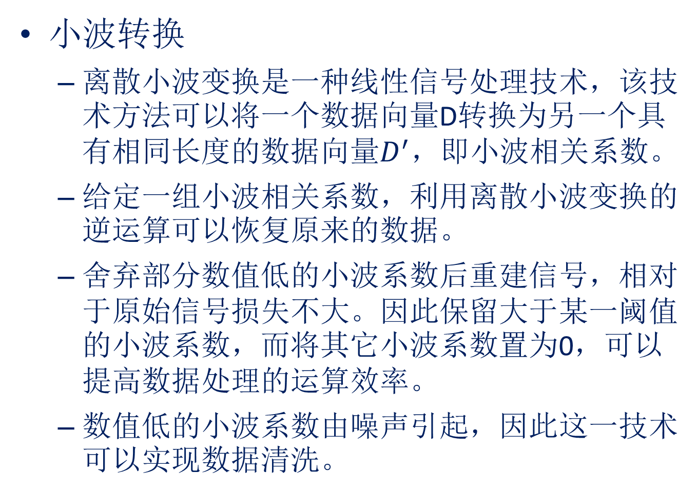
3、数据压缩
小波转换
离散小波变换是一种线性信号处理技术，该技术方法可以将一个数据向量D转换为另一个具有相同长度的数据向量$D^{′}$，即小波相关系数。
给定一组小波相关系数，利用离散小波变换的逆运算可以恢复原来的数据。
舍弃部分数值低的小波系数后重建信号，相对于原始信号损失不大。因此保留大于某一阈值的小波系数，而将其它小波系数置为0，可以提高数据处理的运算效率。
数值低的小波系数由噪声引起，因此这一技术可以实现数据清洗。

Slide 48
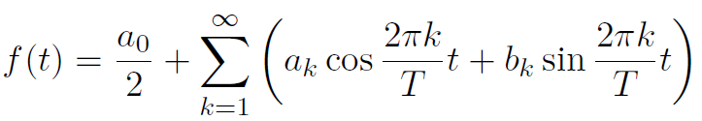
3、傅里叶级数

Slide 49
4、数值归约
数值归约——用较小的数据表示数据，或采用较短的数据单位，或者用数据模型代表数据，减少数据量。
常用的方法
直方图
用聚类数据表示实际数据
抽样（采样）
参数回归法

Slide 50
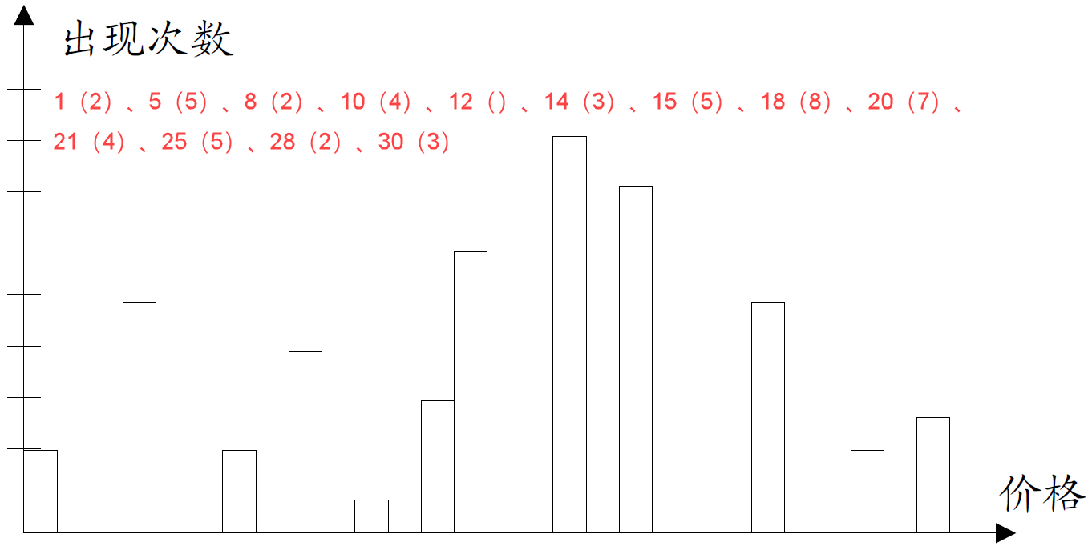
直方图表示了频率－值的对应关系
（1）直方图
以下是一个商场所销售商品的价格清单（按递增顺序排列，括号中的数表示前面数字出现次数）
1（2）、5（5）、8（2）、10（4）、12（1）、14（3）、15（5）、18（8）、20（7）、21（4）、25（5）、28（2）、30（3）

Slide 51
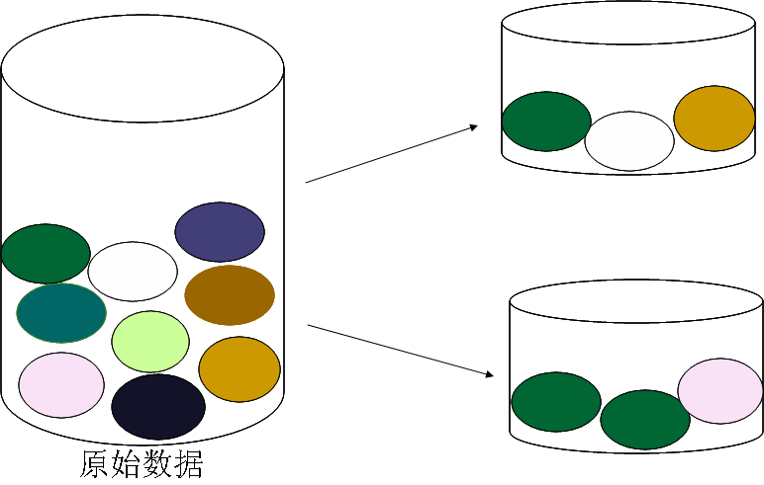
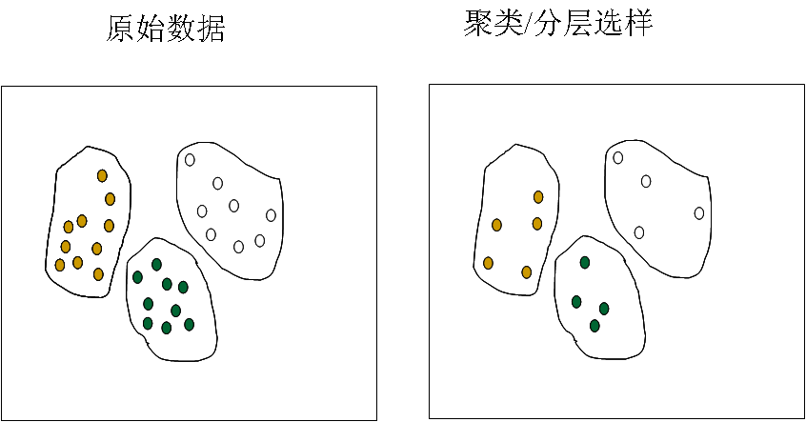
（2）用聚类数据表示实际数据

Slide 52
（3）抽样（采样）
优点：获取样本的时间仅与样本规模成正比
方法：
不放回简单随机抽样
放回简单随机抽样
聚类抽样：先聚类，再抽样
分层抽样：先分层，再抽样

Slide 53
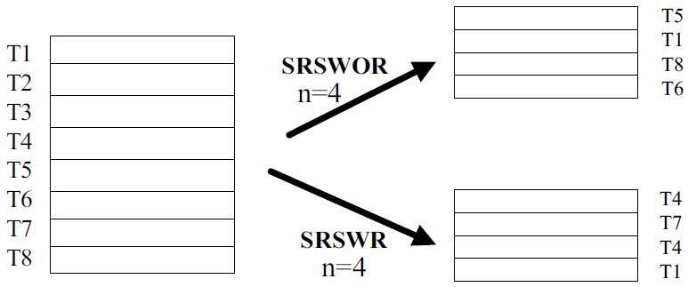
简单随机抽样
不放回简单随机抽样
放回简单随机抽样

Slide 54
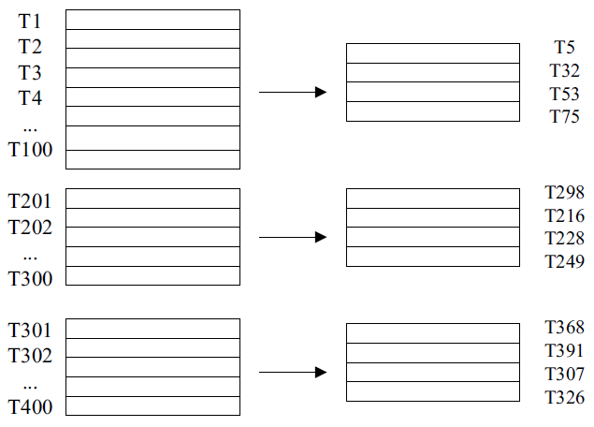
聚类抽样

Slide 55
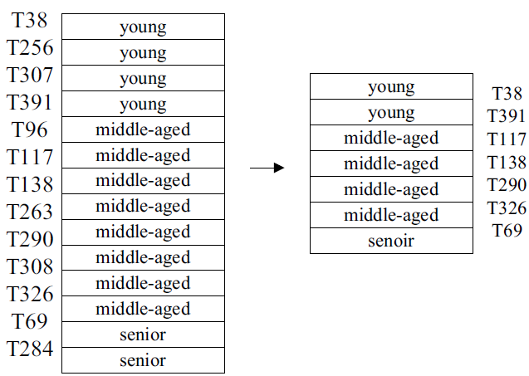
分层抽样

Slide 56
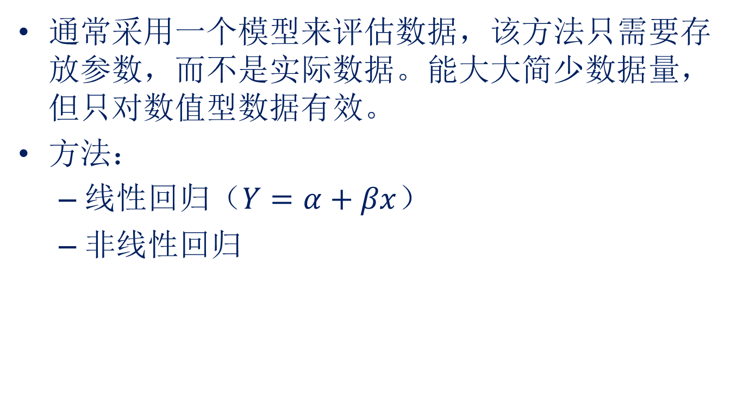
（4）参数回归法
通常采用一个模型来评估数据，该方法只需要存放参数，而不是实际数据。能大大简少数据量，但只对数值型数据有效。
方法：
线性回归（$Y=α+βx$）
非线性回归

Slide 57
4.5 离散化与概念分层生成
三种类型的属性值：
名称型——e.g. 无序集合中的值
序数——e.g. 有序集合中的值
连续值——e.g. 实数
离散化技术
以通过将属性（连续取值）域值范围分为若干区间，来帮助消减一个连续（取值）属性的取值个数。

Slide 58
4.5 离散化与概念分层生成
概念分层
概念分层通过使用高层的概念（例如青年、中年、老年）来替代低层的概念（例如实际的年龄数据值）来归约数据。
概念分层定义了一组由低层概念集到高层概念集的映射。它允许在各种抽象级别上处理数据，从而在多个抽象层上发现知识。用较高层次的概念替换低层次（如年龄的数值）的概念，以此来减少取值个数。虽然一些细节在数据泛化过程中消失了，但这样所获得的泛化数据或许会更易于理解、更有意义。在消减后的数据集上进行数据挖掘显然效率更高。
概念分层结构可以用树来表示，树的每个节点代表一个概念。

Slide 59
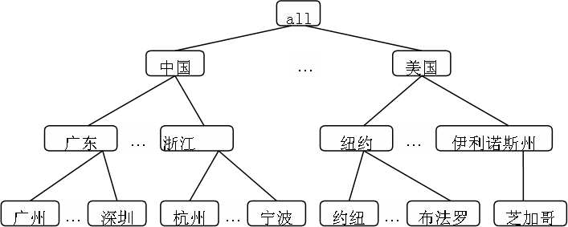
1、概念分层生成

Slide 60
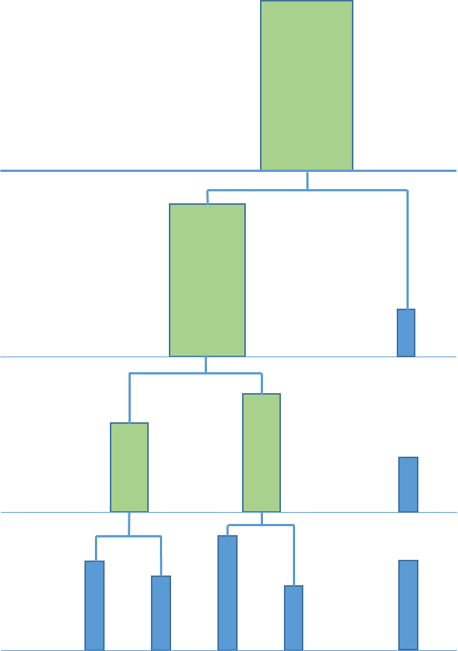
数值数据的概念分层生成方法
分箱
属性的值可以通过将其分配到各分箱中而将其离散化。利用每个分箱的均值和中数替换每个分箱中的值（利用均值或中数进行平滑）。循环应用这些操作处理每次操作结果，就可以获得一个概念层次树。
直方图
循环应用直方图分析方法处理每次划分结果，从而最终自动获得多层次概念树，而当达到用户指定层次水平后划分结束。最小间隔大小也可以帮助控制循环过程，其中包括指定一个划分的最小宽度或每一个层次每一划分中数值个数等。
聚类
聚类算法可以将数据集划分为若干类或组。每个类构成了概念层次树的一个节点；每个类还可以进一步分解为若干子类，从而构成更低水平的层次。当然类也可以合并起来构成更高层次的概念水平。

Slide 61
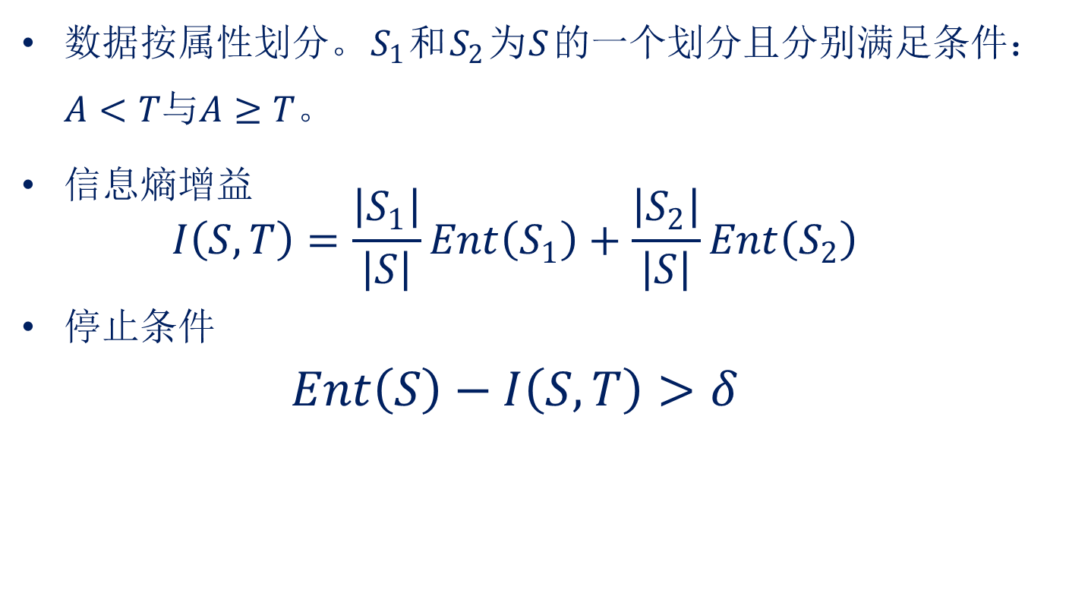
基于熵的离散化
数据按属性划分。$S_{1}$和$S_{2}$为$S$的一个划分且分别满足条件：$A<T$与$A≥T$。
信息熵增益
$$I\left(S,T\right)=\frac{\left|S_{1}\right|}{\left|S\right|}Ent\left(S_{1}\right)+\frac{\left|S_{2}\right|}{\left|S\right|}Ent\left(S_{2}\right)$$
停止条件
$$Ent\left(S\right)−I\left(S,T\right)>δ$$

Slide 62
自然划分分段
将数值区域划分为相对一致的、易于阅读的、看上去更直观或自然的区间。
聚类分析产生概念分层可能会将一个工资区间划分为：[51263.98, 60872.34]
通常数据分析人员希望看到划分的形式为[50000，60000]

Slide 63
自然划分分段
划分方法：3-4-5规则
如果一个区间最高有效位上包含3，6，7或9个不同的值，就将该区间划分为3个等宽子区间；(7→2,3,2)
如果一个区间最高有效位上包含2，4，或8个不同的值，就将该区间划分为4个等宽子区间；
如果一个区间最高有效位上包含1，5，或10个不同的值，就将该区间划分为5个等宽子区间；
将该规则递归的应用于每个子区间，产生给定数值属性的概念分层；
对于数据集中出现的最大值和最小值的极端分布，为了避免上述方法出现的结果扭曲，可以在顶层分段时，选用一个大部分的概率空间(如 5%-95%)，越出顶层分段的特别高和特别低的采用类似的方法形成单独的区间。

Slide 64
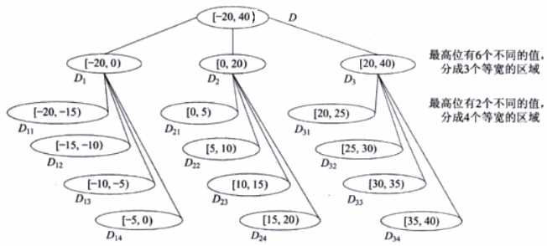
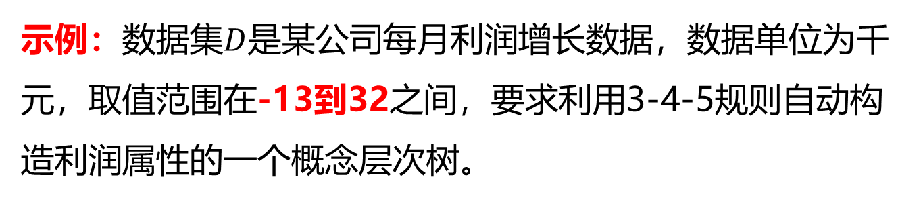
自然划分分段
示例：数据集$D$是某公司每月利润增长数据，数据单位为千元，取值范围在-13到32之间，要求利用3-4-5规则自动构造利润属性的一个概念层次树。

Slide 65
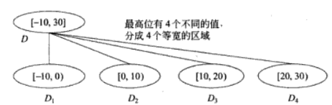
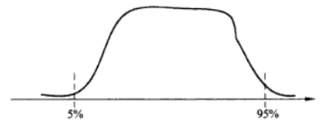
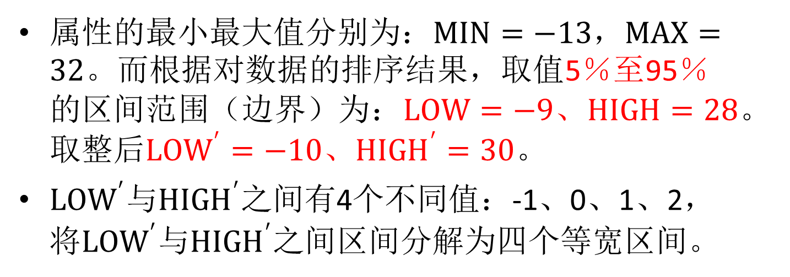
自然划分分段
属性的最小最大值分别为：$MIN=−13$，$MAX=32$。而根据对数据的排序结果，取值5％至95％的区间范围（边界）为：$LOW=−9$、$HIGH=28$。取整后${LOW}^{′}=−10$、${HIGH}^{′}=30$。
${LOW}^{′}$与${HIGH}^{′}$之间有4个不同值：-1、0、1、2，将${LOW}^{′}$与${HIGH}^{′}$之间区间分解为四个等宽区间。

Slide 66
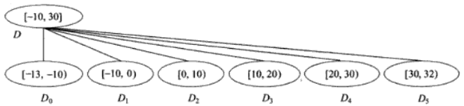
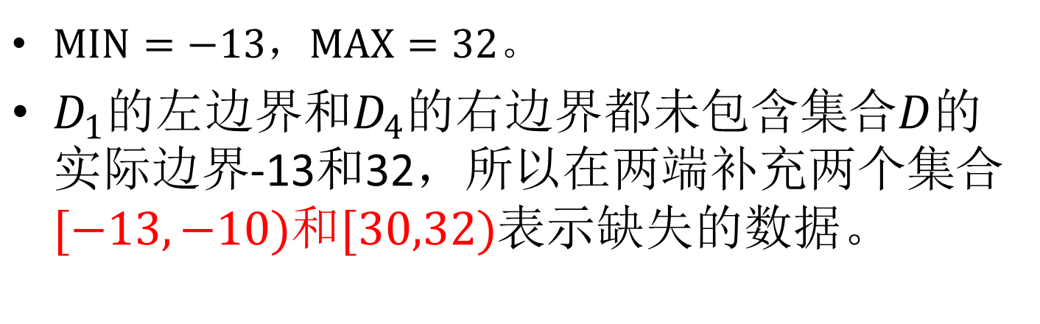
自然划分分段
$MIN=−13$，$MAX=32$。
$D_{1}$的左边界和$D_{4}$的右边界都未包含集合$D$的实际边界-13和32，所以在两端补充两个集合$[−13, −10)$和$[30,32)$表示缺失的数据。

Slide 67
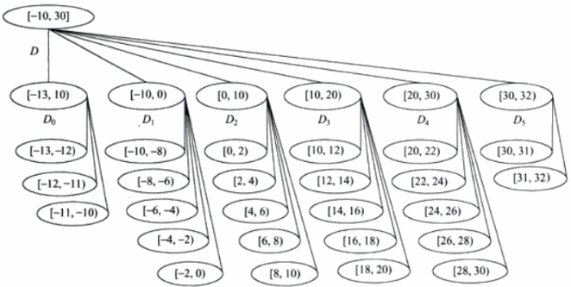
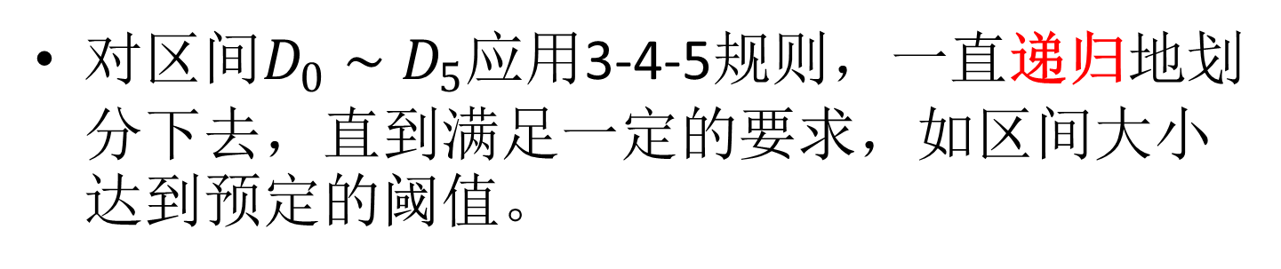
自然划分分段
对区间$D_{0}∼D_{5}$应用3-4-5规则，一直递归地划分下去，直到满足一定的要求，如区间大小达到预定的阈值。

Slide 68
2、类别概念层次树生成
类别属性可取有限个不同的值且这些值之间无大小和顺序。这样的属性有：国家、工作、商品类别等。
构造类别属性的概念层次树的主要方法：
通过指定属性之间的包含关系产生分层
例如：一个关系数据库中的地点属性将会涉及以下属性：街道、城市、省和国家。根据数据库模式定义时的描述，可以很容易地构造出（含有顺序语义）层次树，即：街道/城市/省/国家
对数据进行分组（聚合）产生分层
例如：在模式定义基础构造了省和国家的层次树，这时可以手工加入：安徽、江苏、山东⊂华东地区；广东、福建⊂华南地区等“地区”中间层次。

Slide 69
2、类别概念层次树生成
由属性值的个数产生分层
没有数据语义的知识，想要获得任意一组属性的顺序关系是很困难的。
高水平概念通常包含了若干低层次概念。
定义属性的一个高水平概念通常包含了比一个低层次概念所包含要少一些的不同值。
拥有最多不同值的属性被放到层次树最低层；拥有的不同值数目越少在概念层次树上所放的层次越高。
用户或专家在必要性时，可以对所获得的概念层次树进行局部调整。

Slide 70
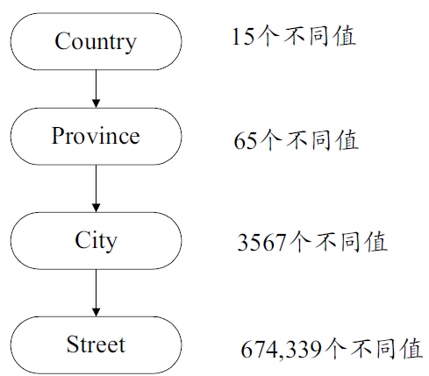
2、类别概念层次树生成
示例：假设用户针对商场地点（location）属性选择了一组属性：街道（street）、城市（city）、省（province）和国家（country）。但没有说明这些属性的层次顺序关系。
首先根据每个属性不同值的数目从小到大进行排序，Country（15）、Province（65）、City（3567）和Street（674,339）。
根据所排顺序自顶而下构造层次树，即第一个属性在最高层，最后一个属性在最低层。
最后用户对自动生成的概念层次树进行检查，必要时进行修改以使其能够反映所期望的属性间相互关系。

Slide 71
2、类别概念层次树生成
根据数据语义产生分层
有时用户仅能够提供概念层次树所涉及的一部分属性。
例如用户仅能提供与地点（location）属性有关部分属性：街道（street）和城市（city）。
利用数据库模式定义中有关属性间的语义联系，来帮助获得构造层次树所涉及的所有属性。
用户可以对所获的相关属性集内容进行修改完善。

Slide 72
2、类别概念层次树生成
示例：假设一个数据库系统将以下五个属性联系在一起：门牌（number）、街道（street）、城市（city）、省（province）和国家（country）。这五个属性与地点（location）属性密切相关。
用户仅说明地点属性的概念层次树中有城市属性，系统应能自动抽取出上述五个属性来构造层次树。
用户可以除去概念层次树中的门牌（number）和街道（street）两个属性，城市（city）属性就成为概念层次树中的最底层内容。

